Slide 1


Slide 2
ПЛАН МК
Из истории гипса
Основные свойства гипса
Материалы и инструменты
Правила работы с гипсом
Практическая работа
Подведение итогов

Slide 3
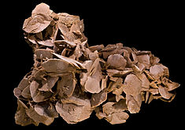
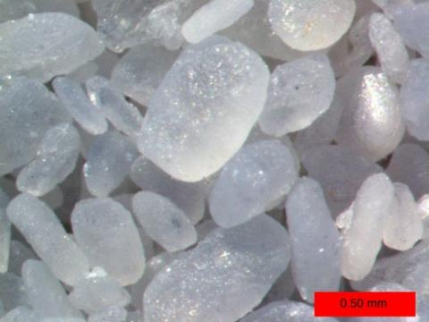
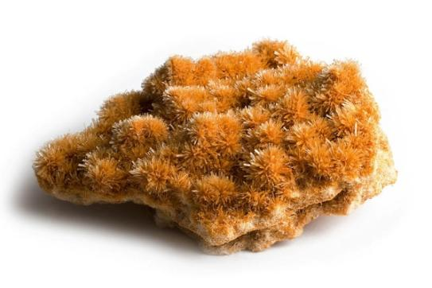
Виды гипса
«Гипсовая роза» |  | Гипсовый песок
Игольчатые кристаллы гипса
Notes:
Гипс – уникальный природный камень, его залежи образовались больше ста миллионов лет назад. Это результат, к которому привело испарение мирового океана. Если говорить проще, то гипс – это осадочные породы. Существует несколько видов таких пород, они имеют различную структуру.

Slide 4
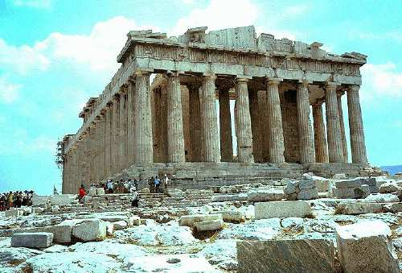
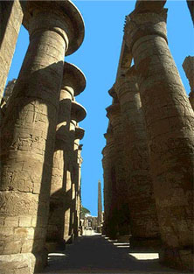
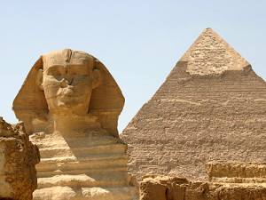
История гипса
Notes:
Использовать гипс стали около 10000 лет назад. Использование гипса известно при Шумерской, Ассирийской, Египетской, Греческой и Римской цивилизациях.
Лондонские пожары в1666 году способствовали тому, что использование гипса было принято широкими массами. Во время этой катастрофы было замечено, что использование гипса защищает древесные строения. Впоследствии этого, использование гипса стало обязательным в Париже, и гипсу был присвоен псевдоним «Парижский гипс».

Slide 5
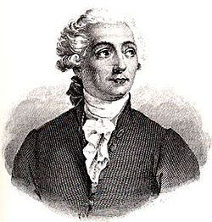
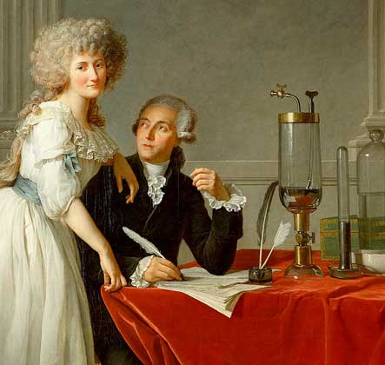
История гипса
Антуан Лоран Лавуазье
(1743 – 1794)
Notes:
С 1700 года гипс использовался и как удобрение для почвы. В восемнадцатом веке французский химик Лавуазье опубликовал первое научное исследование по гипсу. Культура использования гипса развивается и по сегодняшний день. Гипс используется в более чем в ста странах.

Slide 6

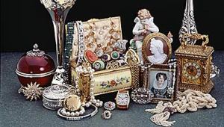
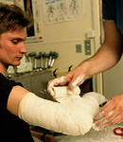

Применение гипса
Notes:
В наши дни гипс активно используют в ремонтно-строительных работах, для внутренней отделки и украшения помещений.
Этот минерал нашел применение не только в строительстве, но и в медицине, ювелирном деле. Его используют в промышленности, к примеру, в нефтяной отрасли гипс применяется для так называемого тампонирования скважин. Он отлично подходит для производства форм, которые нужны для литья различных сплавов, металлов.

Slide 7

Материалы и инструменты
Гипс строительный (алебастр)
Пластиковый контейнер для песка
Пищевая пленка
Вода
Листья – природная форма
Тара для замеса гипса (одноразовые стаканы)
Одноразовая тарелка для основания подсвечника
Стаканчики разного диаметра
Краски акриловые, лак акриловый
Нож канцелярский
Notes:
За какие достоинства так ценят гипс?
В гипсе сочетаются самые разнообразные свойства, присущие только ему:
Белый цвет;
Отсутствие усадки;
Способность твердеть после смешивания с водой; быстрый набор прочности;
Возможность придания твердеющему составу любой формы;
Хорошие тепло- и звукоизолирующие свойства;
Хорошая огнестойкость;
Высокая паропроницаемость;
Хорошие экологические характеристики.
Существуют различные виды гипса, но самым доступным (он есть во всех строительных магазинах) является гипс строительный (алебастр)
ТЕХНИКА БЕЗОПАСНОСТИ
Итак, мы решили удивить близких своим мастерством и порадовать их красивым изделием из гипса – красивым подсвечником. Подсвечник из гипса будем изготовлять в технике литья. Это действительно легко делать, но вот несколько требований, которые надо соблюдать при работе.
Правила работы с гипсом
Не допускать попадания сухого гипса в глаза. При попадании промыть большим количеством воды.
Не допускать попадания гипсовой пыли в дыхательные пути.
Соблюдать аккуратность при работе с острыми предметами (ножом, проволокой и т. п.).
Гипсы должны храниться в сухом месте. Емкости для хранения перед каждым новым заполнением должны очищаться.
Используемые при работе с гипсами приборы и принадлежности должны быть чистыми, без остатков использованного ранее гипса.
Для получения заданного состава из гипса соблюдать соотношение порошка и воды.
Вода и порошок должны иметь температуру 20(+1\-1) градусов С.
Порошок следует медленно засыпать в воду и давать ему погрузиться в воде. И только потом начинать мешать шпателем. При замешивании вручную это время составляет 1 минуту.
Гипсовая смесь должна сразу же после замешивания выливаться в форму. Время заливки нельзя увеличивать за счет вибрации и тем более добавлением воды!
С гипсом можно работать до начала времени схватывания!
Гипс начинает твердеть, когда исчезает блеск с поверхности.
Гипсовую модель можно вынимать из оттиска, когда температура модели понижается.
Работа с гипсом сильно сушит кожу рук. По возможности, надо работать в тонких защитных перчатках. Если надо почувствовать материал пальцами, то после работы тщательно вымыть руки и нанести на кожу крем.
Всегда нужно замешивать гипс небольшими порциями, чтобы успеть его выработать.
Остатки гипсового раствора ни в коем случае не выливать в канализацию или раковину! Застыв в трубе гипс испортит ее. Дождаться пока остаток гипса в емкости, где замешивали раствор, застынет, обстучать емкость со всех сторон, чтобы гипс отошел от стенок, и вытряхнуть его в мусорное ведро или закопать в землю как удобрение.

Slide 8
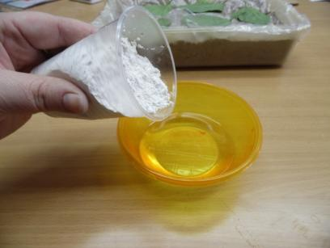
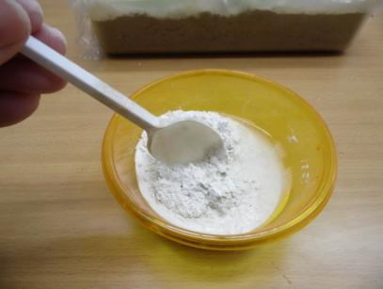
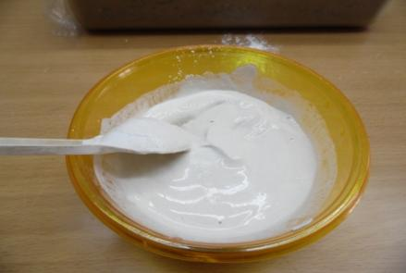
Приготовление гипсового раствора
Гипсовый раствор = 1 часть воды + 1 часть гипса
Notes:
ПРИГОТОВЛЕНИЕ ГИПСОВОГО РАСТВОРА
Еще раз подробнее остановимся на технологии приготовления гипсового раствора.
Самое главное при замесе раствора строго соблюдать пропорции. Нужно обязательно учитывать количество воды и гипса. Это можно узнать на упаковке от производителя. Нужно соблюдать порционность, т.е. количество замешиваемого гипсового раствора. Раствор быстро схватывается (в среднем 5 мин.), поэтому его надо замешивать маленькими порциями (столько – чтобы успеть его выработать).
Переходим к замесу гипсового раствора. Наливаем воду в какую-нибудь ненужную старую емкость (пластиковый стакан), насыпаем в нее гипс (пропорция 1:1). Так как гипс схватывается довольно быстро, воду можно можно перемешать с ложкой клея ПВА, но если его нет, то не страшно, обойдемся и без него, просто будем быстрее работать.

Slide 9
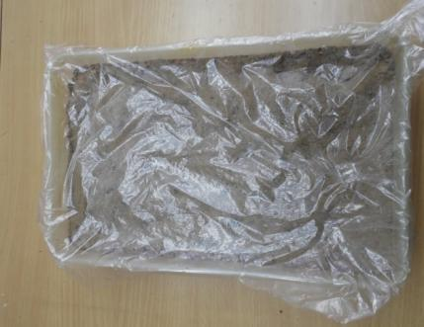
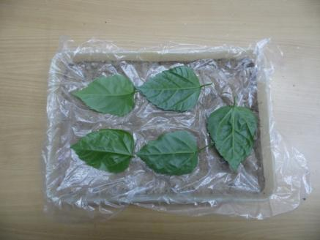
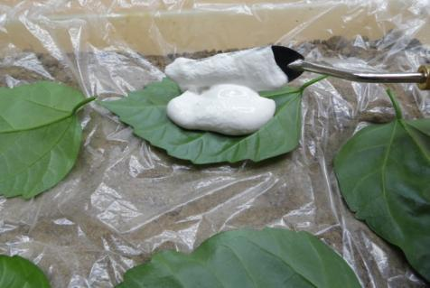
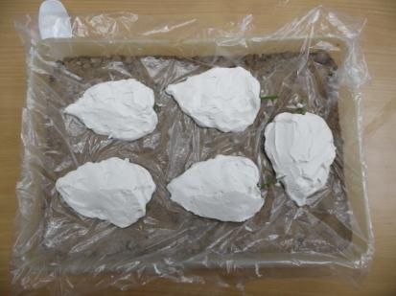
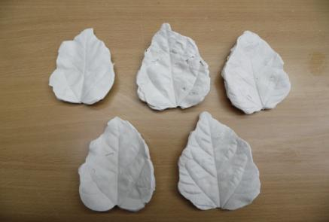
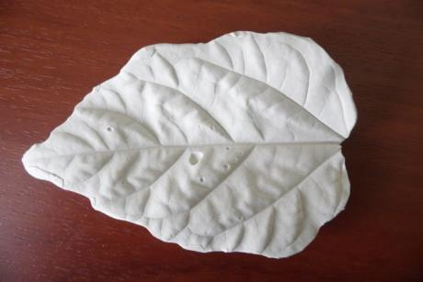
Изготовление листьев

Slide 10
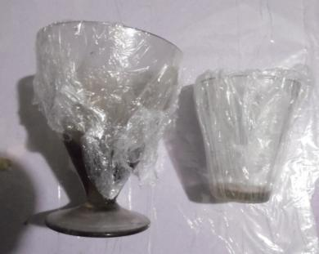
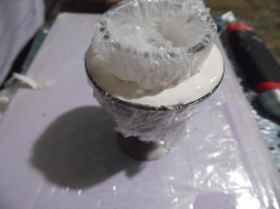
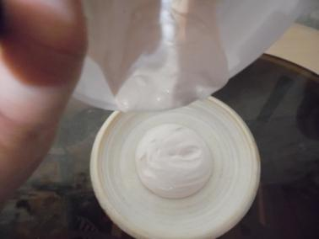
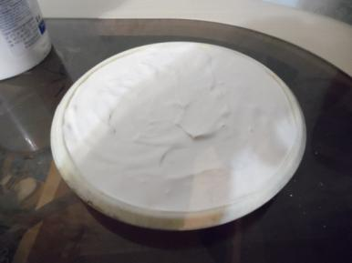
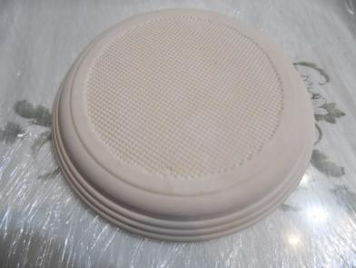
Литье формы

Slide 11
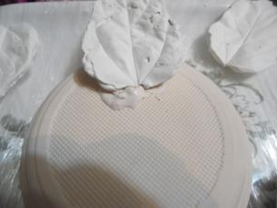
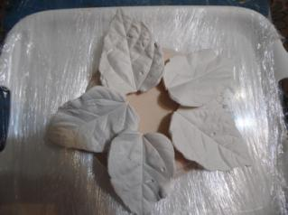
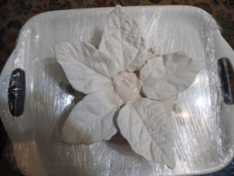
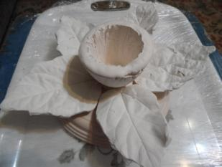
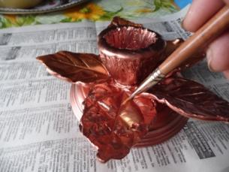
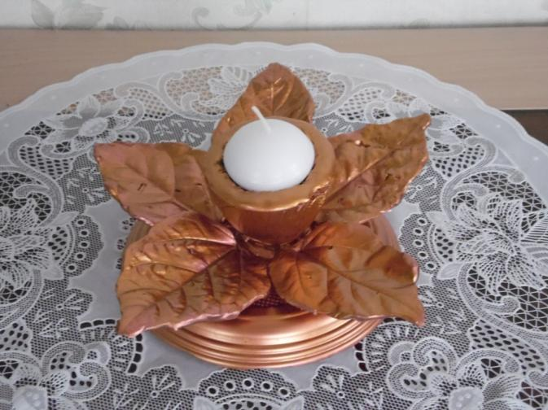
Сборка подсвечника

Slide 12
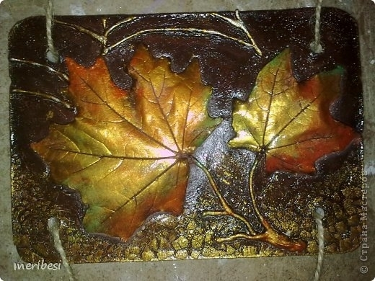
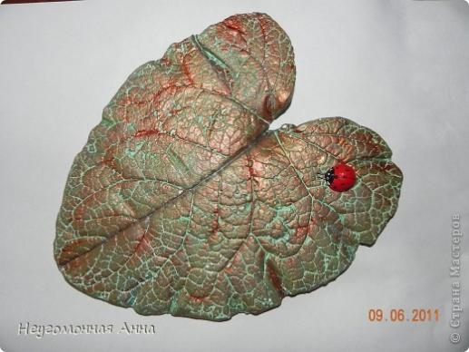
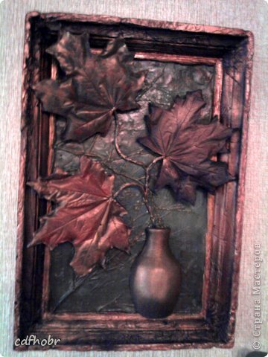
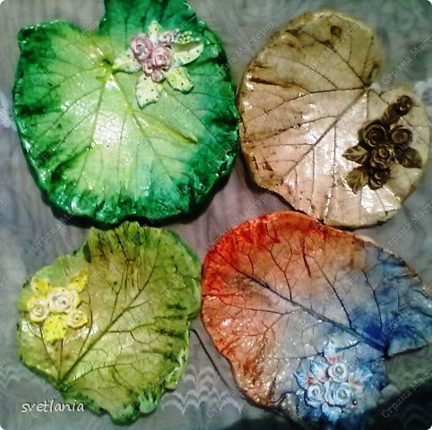
Идеи на будущее…

